Slide 1
시범 과제 분석
분석 과제 서비스 구성
분석 과제 정의
분석 과제 결과

Slide 2



1.1 시스템 구성
클라이언트
웹 서버
요청
Node?
응답
API 응답
API 요청
분석서버
IP 주소:
순번 | 내용
서비스 | predictSlaveGCnt
 | predictSlaveGGap
 | predictSlaveGAll
 | predictGCnt

Slide 3
1.2 서버 요구사항
순번 | 내용 | 내용 | 예시
1 | 서버 | 리눅스 서버 | 테스트서버:
2 | 포트번호 | 80
3 | 요청서비스 | predictSlaveGCnt | 거더개수 모델 작동
 |  | predictSlaveGGap | 거더간격 모델 작동
 |  | predictSlaveGAll | 거더개수,거더간격 모델 작동
 |  | predictGCnt | 폭원 데이터 입력 모델 작동
4 | 필요 파이썬 버전 | 3버전 이상
5 | 필요 라이브러리 | pandas, sklearn, flask, pickle, itertools | python 3.11.4 scikit-learn 1.3.0 pickleshare 0.7.5 numpy 1.23.5 pandas 1.5.3
6 | 요청 파라미터 (json 타입) | 거더개수, 거더간격 | {“g_cnt”:”8”, “g_gap”:“2700”}
7 | 리턴 값 | 슬라브 두께 | {“result”:242}

Slide 4
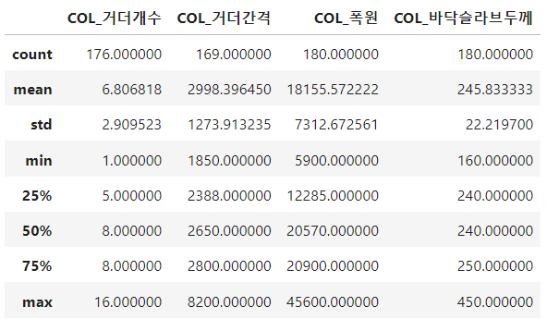
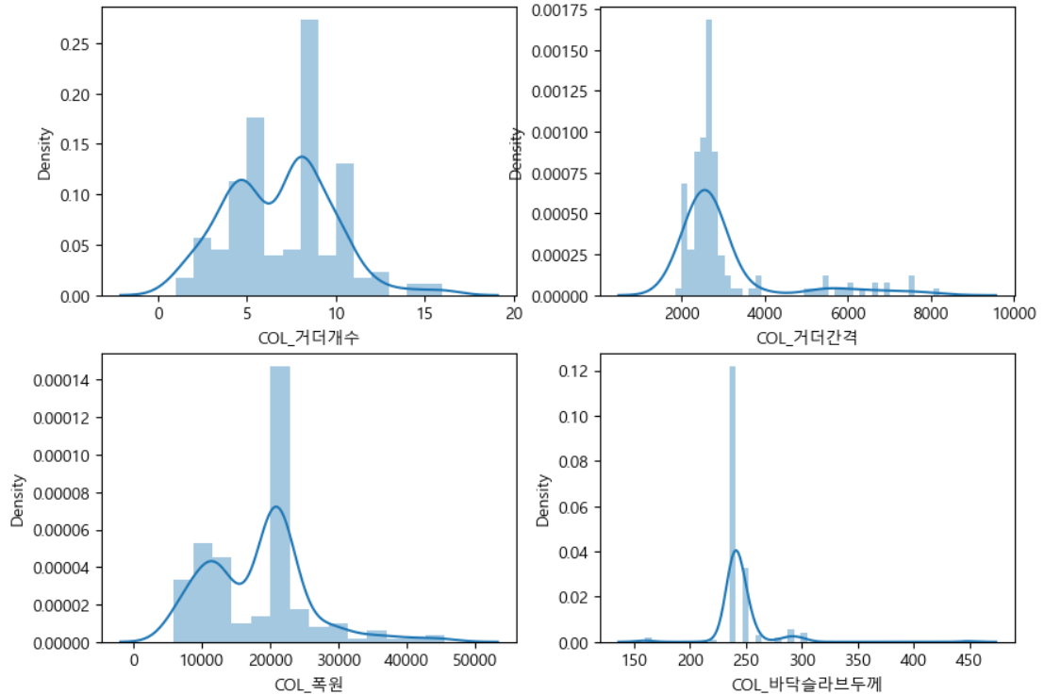
1.3 주요 변수 범위
변수명 | 최소 | 최대 | 변동률(std) | 하한선 | 상한선
거더개수 (단위, 개수) | 1 | 16 | 3 | 1 | 20
거더간격 (단위, mm) | 1850 | 8200 | 1280 | 500 | 10000
폭원 (단위, mm) | 5900 | 45600 | 7300 | 1000 | 60000
바닥슬라브 (단위, mm) | 160 | 450 | 22 | 100 | 500

Slide 5
시범 과제 분석
분석 과제 서비스 구성
분석 과제 정의
분석 과제 결과

Slide 6
2.1 분석 과제 정의
III. 시범 과제 분석
2. 분석 과제 정의
번호 | - | 과제명 | 교량 데이터 분석
과제 목표 |  | 과거 교량 데이터 활용 공사 수치 데이터 등 가이드 값 받음 (예: 슬라브두께 예측)
문제 현황 |  | ‘-
분석 각 단계에ㅌㅌㅌㅌㅌ 분석할 항목을 설정하여 해당 항목에 대한 세부 내용이 파악되도록 함
데이터
수급 기관
생산기술연구원
(칼스데이터)
생산기술연구원
(가상발주데이터)
활용 데이터
정의
칼스 데이터 (공사정보)
가상발주 데이터 (업체 공사 프로젝트 자료)
데이터 병합 등 가공
분석 및
결과 도출
학습 데이터 셋 생성
칼스
데이터
가상발주
데이터
상관분석
모델링

Slide 7

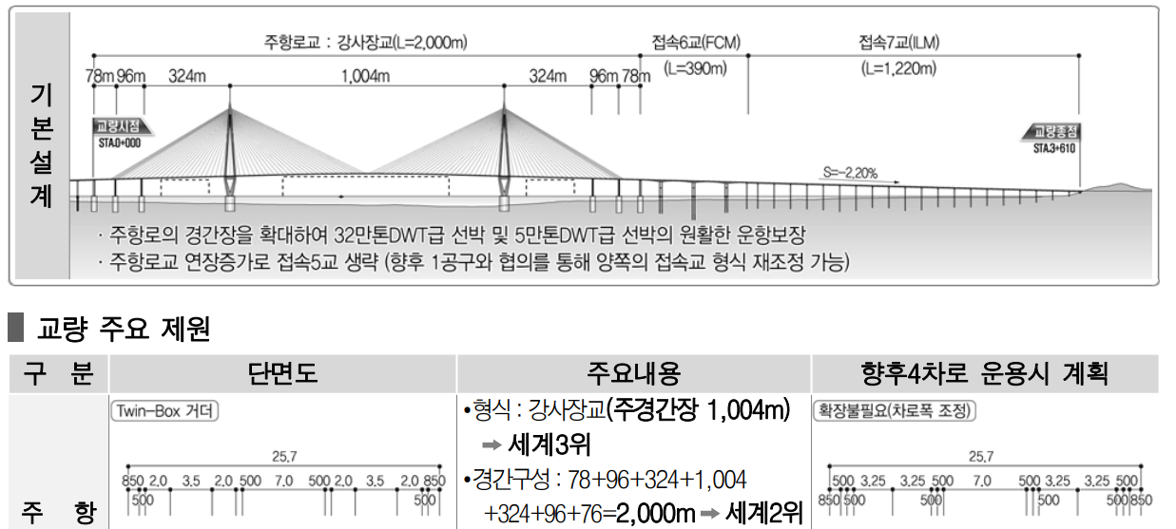
2.1 분석 과제 정의
분석
대상
대상 데이터: 교량 데이터 * 거더교: 단순교에 거더(보)를 수평방향으로 추가로 가설한 교량
Pain
Point
엔지니어는 설계 시 가이드 값 필요 (특히 주니어 엔지니어)
구조해석 시에도 참조 값 필요 (과한 재료비 소모 대비)
분석
목표
슬라브 두께 예측을 위해 과거 공사 데이터 활용하여 예측
거더개수 예측을 위해 과거 공사 뎅터 활용하여 예측
프로세스

Slide 8

2.1.1 데이터 전처리
III. 시범 과제 분석
2. 분석 내용
2.1 전체 모델 구성
■ 데이터 전처리 (바닥 슬라브 기준)
가상발주데이터
CALS데이터
가상발주
데이터
CALS
데이터
1. 입력 데이터
69건, 69
355건, 82
칼스 데이터 : 가상발주데이터, CALS
컬럼이름 표준화 (정규표현식 적용)
가
2. 참조 데이터
데이터 병합
3. 로직
각 컬럼별 null 처리 (바닥슬라브 두께 정상 데이터 추출)
데이터 전처리 * 컬럼 이름 표준화 (특수문자, 맨앞에 숫자 대체 등)
* 바닥슬라브 데이터 “-” -> None 처리 후 null 제거
* 전체 컬럼 숫자형으로 변경 단 숫자가 아닌경우 문자형 유지
* 데이터 필터
거더교
숫자형태로 변환 및 데이터 필터 (거더교)
최종
정제된 데이터
180건, 82

Slide 9
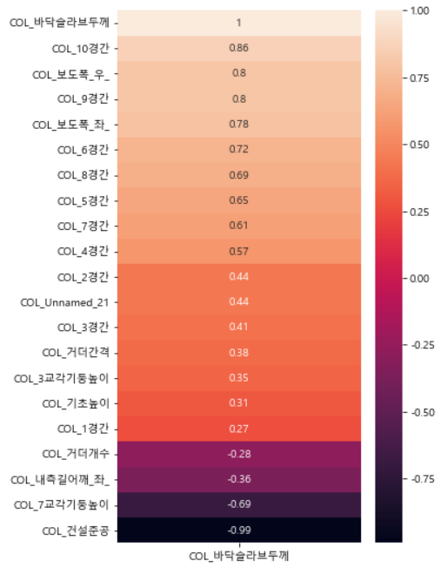
2.1.2 특성선정
III. 시범 과제 분석
2. 분석 내용
2.1 전체 모델 구성
활용 가능한 변수
■ 피어슨 방식 활용
1. 입력 데이터
최종 정제된 데이터 (143건)
2. 참조 데이터
3. 로직
상관분석 활용 상관계수 추출 및 히트맵 활용 시각화

Slide 10
2.1. 전체 모델 구성
III. 시범 과제 분석
2. 분석 내용
2.1 전체 모델 구성
입력
데이터
내부
칼스 데이터
가상발주 데이터
모델
생성 절차
전처리 절차 및 모델 생성
< 상세 내역 >
데이터 전처리
데이터 전치리
(예: 컬럼정제, Null 처리)
1
1
특성 선정
[상관분석] * corr (피어슨)
정답지 컬럼 선정
정답지에 영향을 주는 컬럼 선정
2
2
데이터 분리
3
훈련데이터, 테스트데이터 분리
3
모델 선언 및 훈련
4
모델선언
모델은 여러가지 모델 경합
(머신 / 딥러닝)
4
예측
5
예측
5

Slide 11
2.1.2 특성선정
III. 시범 과제 분석
2. 분석 내용
2.1 전체 모델 구성
■ 정답지(Label) 및 특성(Features) 정하기
상관관계 확인: 데이터프레임명.corr()
슬래브
상관관계 분석:
- 두 변수 간 선형적 또는 비선형적 관계를
갖고 있는지 분석하는 방법 (피어슨 / 켄달 / 스피어만)
Label (슬래브두께)
강
한
관
계
강
한
관
계
r값 | 관계
0.7 ~ 1.0 | 강학 양적 상관관계
0.3 ~ 0.7 | 뚜렷한 양적 상관관계
0.1 ~ 0.3 | 약한 양적 상관관계
-0.1 ~ 0.1 | 상관관계 거의 없음
-0.3 ~ -0.1 | 약한 음적 상관관계
-0.7 ~ -0.3 | 뚜렷한 음적 상관관계
-1.0 ~ -0.7 | 강한 음적 상관관계
약한관계
Features (거더간격)
Features (거더개수)

Slide 12
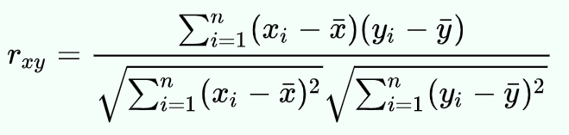
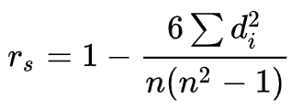
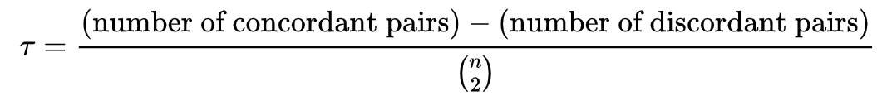
2.1.2 특성선정
III. 시범 과제 분석
2. 분석 내용
2.1 전체 모델 구성
■ 상관분석 종류
r값 | 피어슨 (Pearson Linear Correlation Coefficient) | 스피어만 (Spearman Rank-order Correlation Coefficient) | 켄달 (Kendall Rank Correalation Coefficient)
수식
특징 | 두 변수가 동시에 일정한 비율로 증가/감소 시 1에 가까워짐 | 일치하는 쌍들의 수가 많을 수록 1에 가까워짐 | 일치하는 쌍들의 수가 많을 수록 1에 가까워짐
사용처 | 일반적 사용 / 선형성 (변수가 직선에 잘 표현) | 단조성 (변수의 크기가 같이 이동) | 단조성 (변수의 크기가 같이 이동)
예 | 시간에 따라 가격할인율이 판매량에 미치는 영향 | 자바 , 데이터 분석 순위 점수 (정규푼포 벗어난경우) | 순위척도

Slide 13
2.1.4 모델 선언 및 훈련
III. 시범 과제 분석
2. 분석 내용
2.1 전체 모델 구성
■ 모델 선언 및 훈련 (모델 경합)
훈련
데이터
1. 입력 데이터
훈련데이터
데이터 분리
2. 참조 데이터
가
머신러닝 모델
딥러닝 모델
3. 로직
모델 선언 및 훈련 * 머신러닝 모델 ( LR, DT, RF) * 딥러닝 모델 ( MLP)
LR: Linear Regression
DT: Decision Tree
RF: Random Forest
MLP: Multilayer Perceptron
모델 경합
모델 훈련 결과

Slide 14
2.1.3 데이터 분리
III. 시범 과제 분석
2. 분석 내용
2.1 전체 모델 구성
■ 데이터 분리
최종
정제된 데이터
1. 입력 데이터
최종 정제된 데이터 (168건)
데이터 분리
2. 참조 데이터
훈련
데이터
테스트
데이터
3. 로직
데이터 분리 80% 20% 비율로 데이터 분리 * 거더개수 예측모델은 하이퍼 파라미터 튜닝에 의해 75% 25%로 분리

Slide 15
2.1.5 모델 예측
III. 시범 과제 분석
2. 분석 내용
2.1 전체 모델 구성
■ 모델 예측
훈련결과
(머신러닝)
훈련결과
(딥러닝)
테스트데이터
1. 입력 데이터
훈련결과, 테스트
예측
2. 참조 데이터
가
머신러닝 모델
딥러닝 모델
3. 로직
모델 선언 및 훈련 * 머신러닝 모델 ( LR, DT, RF) * 딥러닝 모델 ( MLP)
LR: Linear Regression
DT: Decision Tree
RF: Random Forest
MLP: Multilayer Perceptron
정확도 비교
모델 선정

Slide 16
시범 과제 분석
분석 과제 서비스 구성
분석 과제 정의
분석 과제 결과

Slide 17
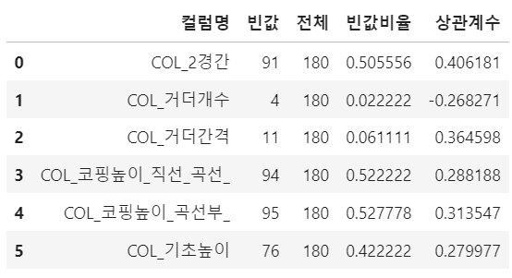
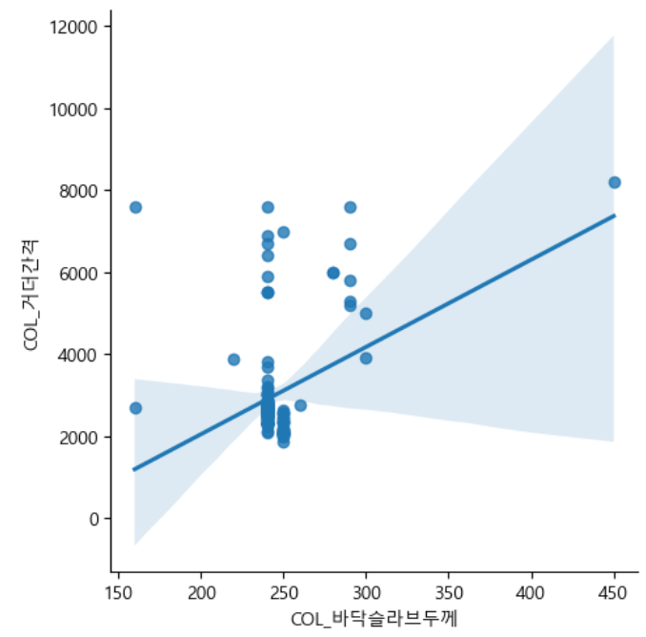
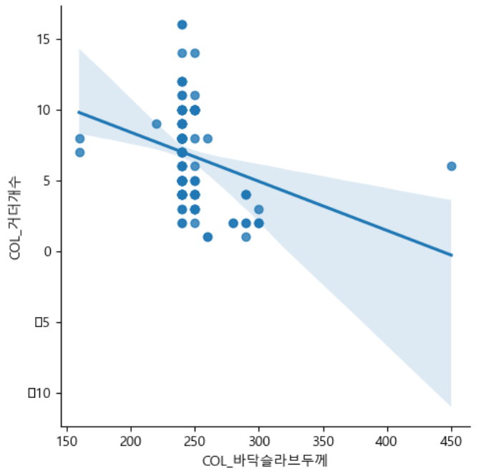
3.1 슬라브두께 상관분석 결과

Slide 18
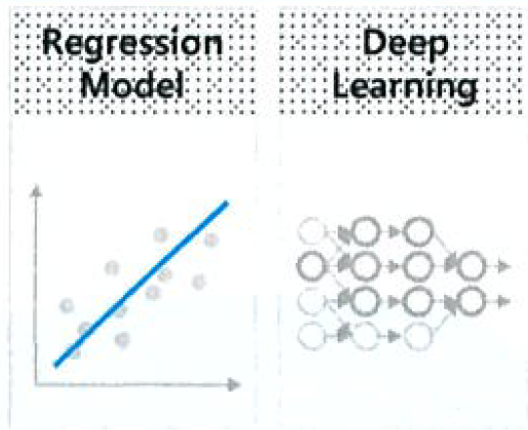
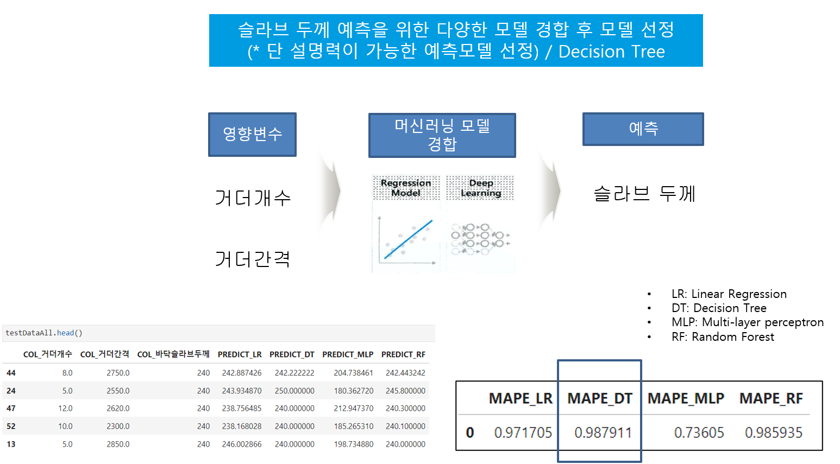
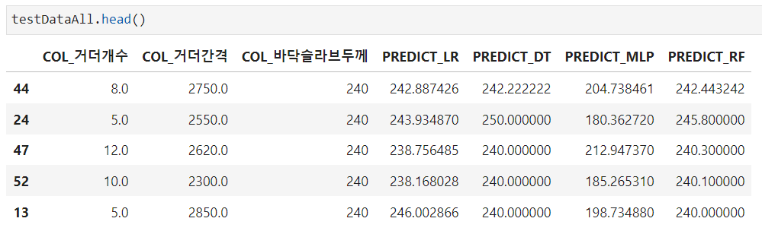

3.1 슬라브두께 예측모델 결과
슬라브 두께 예측을 위한 다양한 모델 경합 후 모델 선정
(* 단 설명력이 가능한 예측모델 선정) / Decision Tree
영향변수
머신러닝 모델
경합
예측
거더개수
슬라브 두께
거더간격
LR: Linear Regression
DT: Decision Tree
MLP: Multi-layer perceptron
RF: Random Forest

